Slide 1
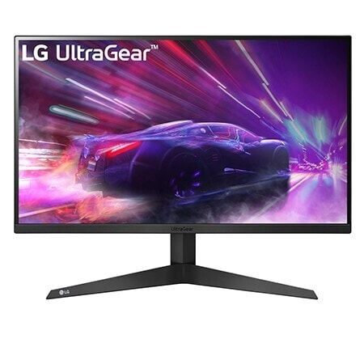
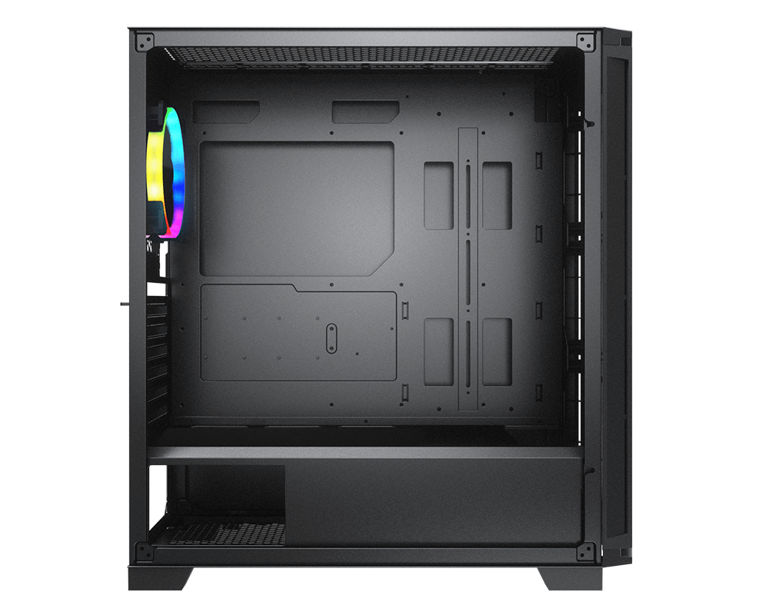
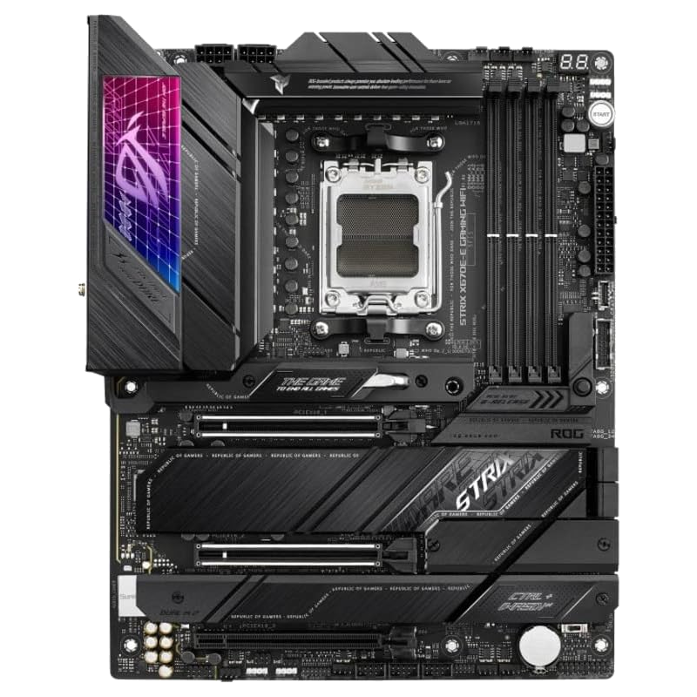
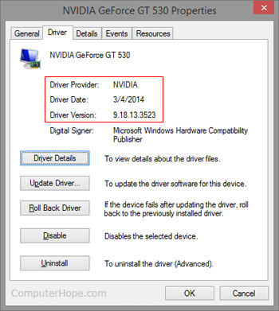
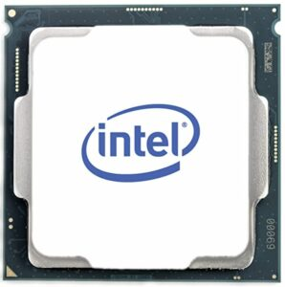
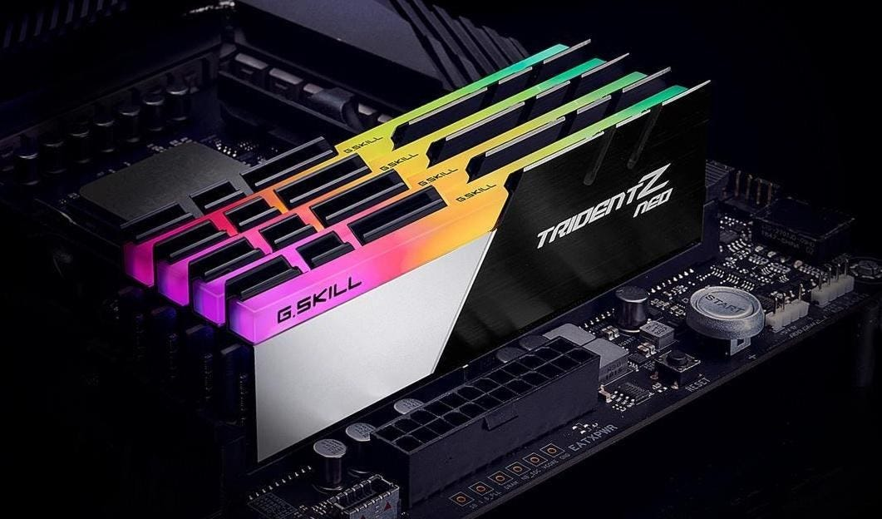
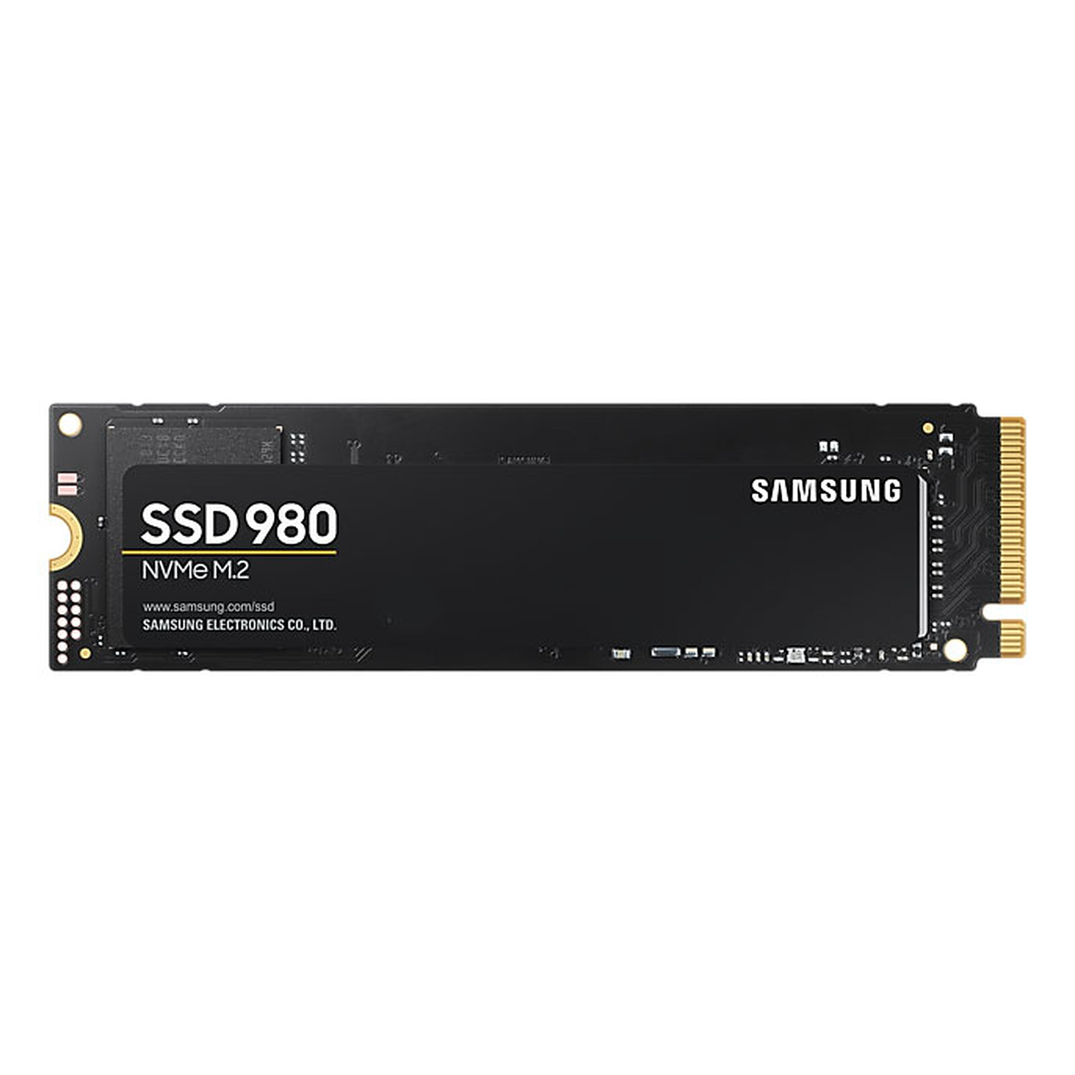
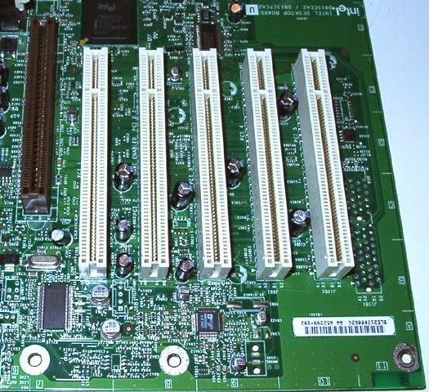
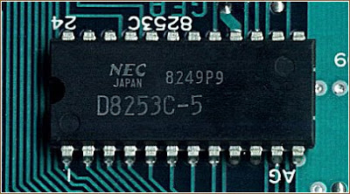

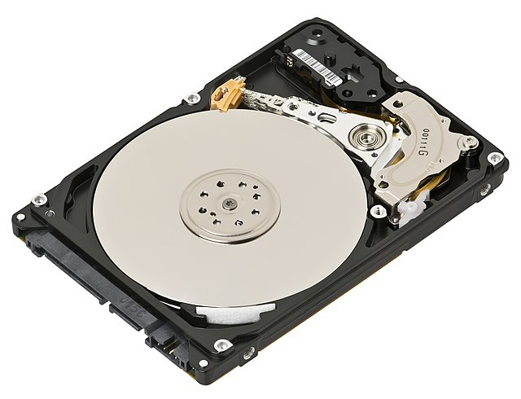
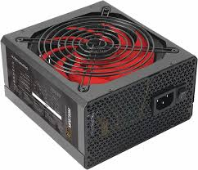
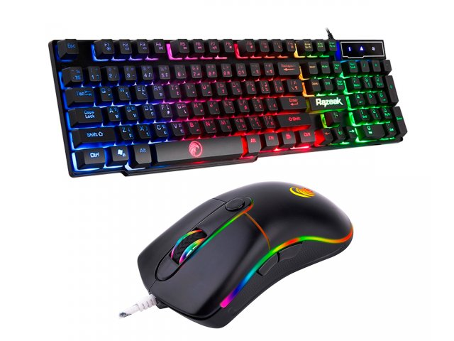
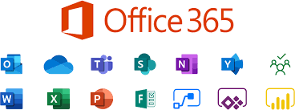

Haga clic en la imagen que desee conocer

Slide 2
CPU
la cpu se puede relacionar como el motor o cerebro del computador el cual se encarga de procesar todas las instrucciones del dispositivo en armonia con los comandos del usuario, del sistema operativo y los procesos de las aplicaciones buscando que todo funcione de manera mas armonica y eficiente
Volver al menú

Slide 3
Memoria RAM
La memoria RAM que por sus siglas en ingles significa Random Acces Memory es la memoria principal de la pc y su característica principal es guardar datos de la aplicación que estes usando, es decir, es un almacenamiento temporal el cual entre mas capacidad tenga mas veloz va a ser el equipo ejecutando ciertos programas y manteniendo un buen rendimiento trabajando con varios al mismo tiempo.
Volver al menú

Slide 4
Motherboard
En español placa madre, es la encargada de reunir todos los componentes para que tengan la capacidad de comunicarse y así lograr usar todas las características de estos para que la pc pueda dar un buen rendimiento, además sirve para distribuir la electricidad proveniente de la fuente de poder a los componentes
Volver al menú

Slide 5
Almacenamiento SSD
Al igual que el almacenamiento HDD lo que busca almacenar información, sin embargo, el disco duro SSD permite tener una mayor eficiencia en la velocidad del almacenamiento y así mismo en el procesamiento de este al no tener partes móviles mecánicas
Volver al menú

Slide 6
Bus De Datos
Este es el Canal de comunicación que transfiere datos entre la CPU y otros componentes de la computadora como la memoria RAM, la GPU y el disco duro.
Volver al menú

Slide 7
Bus de dirección
Este es el Canal de comunicación que transfiere las direcciones de memoria, indicando a la CPU dónde encontrar o almacenar datos.
Volver al menú

Slide 8
Disco Duro HDD
Conocido como disco duro mecánico es un dispositivo de almacenamiento magnético que utiliza platos giratorios y cabezales de lectura/escritura para almacenar datos de forma permanente.
Volver al menú

Slide 9
Dispositivo de salida
Permiten que la computadora comunique información al usuario. Ejemplos incluyen monitor, impresora, altavoces.
Volver al menú

Slide 10
Dispositivos de entrada
Permiten al usuario interactuar con la computadora proporcionando datos e instrucciones. Ejemplos incluyen teclado, ratón, escáner.
Volver al menú

Slide 11
Sistema operativo
Programa fundamental que gestiona el hardware y el software de la computadora, proporcionando una interfaz entre el usuario y los componentes del sistema. Ejemplos incluyen Windows, macOS, Linux.
Volver al menú

Slide 12
Aplicaciones de usuario
Programas diseñados para realizar tareas específicas que beneficien al usuario. Ejemplos incluyen procesadores de texto, navegadores web, juegos.
Volver al menú

Slide 13
Drivers
Programas que permiten al sistema operativo y a las aplicaciones comunicarse y controlar dispositivos de hardware específicos. Ejemplos incluyen controladores de impresoras, tarjetas gráficas, dispositivos USB.
Volver al menú

Slide 14
Software de desarrollo
Conjunto de herramientas y programas que permiten a los desarrolladores crear, depurar y mantener otros programas y aplicaciones. Ejemplos incluyen entornos de desarrollo integrados (IDEs), compiladores, depuradores.
Volver al menú

Slide 15
Fuentes
https://www.google.com/url?sa=i&url=https%3A%2F%2Fwww.abc.es%2Ftecnologia%2Fconsultorio%2F20150213%2Fabci--201502122200.html&psig=AOvVaw15p-AsCuc4p6tsoaKEisxh&ust=1722016057368000&source=images&cd=vfe&opi=89978449&ved=0CBQQjhxqFwoTCIiXkp3gwocDFQAAAAAdAAAAABAE
https://www.google.com/url?sa=i&url=http%3A%2F%2Fiarias-18.blogspot.com%2F2017%2F10%2Fbus-direcciones.html&psig=AOvVaw0unfA6Tp-TKsXe5h7--XFc&ust=1722015833213000&source=images&cd=vfe&opi=89978449&ved=0CBQQjhxqFwoTCJi7mczfwocDFQAAAAAdAAAAABAR
https://www.google.com/url?sa=i&url=http%3A%2F%2Fcuriosidadestecnologicasycomputacion.blogspot.com%2Fp%2Fbus-de-direccion.html&psig=AOvVaw0unfA6Tp-TKsXe5h7--XFc&ust=1722015833213000&source=images&cd=vfe&opi=89978449&ved=0CBQQjhxqFwoTCJi7mczfwocDFQAAAAAdAAAAABAY
https://www.google.com/url?sa=i&url=https%3A%2F%2Fen.wikipedia.org%2Fwiki%2FHard_disk_drive&psig=AOvVaw2VXLpJ6o0z7B-MdGZ4d6C0&ust=1722016360057000&source=images&cd=vfe&opi=89978449&ved=0CBQQjhxqFwoTCIjb9v_gwocDFQAAAAAdAAAAABAE
https://www.google.com/url?sa=i&url=https%3A%2F%2Fwww.xda-developers.com%2Fbest-motherboards-for-amd-ryzen-7-8700g%2F&psig=AOvVaw0jZf8Kb53C31QF-BANxrMF&ust=1722016593798000&source=images&cd=vfe&opi=89978449&ved=0CBQQjhxqFwoTCJiIpvHhwocDFQAAAAAdAAAAABAI
https://www.google.com/url?sa=i&url=https%3A%2F%2Ft563.webnode.es%2Fp%2Fcaballo-balancin-pequeno-de-roble%2F&psig=AOvVaw3x1pG7Wg3C3nmjigJbzmbt&ust=1722016824628000&source=images&cd=vfe&opi=89978449&ved=0CBQQjhxqFwoTCLi5u-XiwocDFQAAAAAdAAAAABAh
https://www.google.com/url?sa=i&url=https%3A%2F%2Fwww.sony.com.co%2Felectronics%2Faudifonos-banda-cabeza%2Fwh-xb910n&psig=AOvVaw3JIq-DQCEi5r3xJMdXLwn6&ust=1722016917142000&source=images&cd=vfe&opi=89978449&ved=0CBQQjhxqFwoTCLC3k4rjwocDFQAAAAAdAAAAABAE
https://www.google.com/url?sa=i&url=https%3A%2F%2Fwww.lavanguardia.com%2Fcomprar%2Fcomparativas%2Fcomparativa-mejores-procesadores%2F&psig=AOvVaw0rkxtHJOwaAG4DvOGaAzRV&ust=1722017078261000&source=images&cd=vfe&opi=89978449&ved=0CBQQjhxqFwoTCOjOmtvjwocDFQAAAAAdAAAAABAE
https://www.google.com/url?sa=i&url=https%3A%2F%2Fwww.elmundo.es%2Ftecnologia%2F2022%2F09%2F20%2F632a0495e4d4d8c75d8b45b7.html&psig=AOvVaw3NxxGQ-pU9tOed5S6s84Sz&ust=1722017299277000&source=images&cd=vfe&opi=89978449&ved=0CBQQjhxqFwoTCPin9MfkwocDFQAAAAAdAAAAABAJ

Slide 16
Fuentes
https://www.google.com/url?sa=i&url=https%3A%2F%2Filastec.com%2Fsistema-operativo-usar-empresa-windows-linux-mac%2F&psig=AOvVaw32v8tKIcrPlBcsejkTgOUr&ust=1722018050478000&source=images&cd=vfe&opi=89978449&ved=0CBQQjhxqFwoTCKjFtqTnwocDFQAAAAAdAAAAABAE
https://www.google.com/url?sa=i&url=https%3A%2F%2Fwww.computerhope.com%2Fissues%2Fch000868.htm&psig=AOvVaw20lyHvQwX548k6E_LCNb0N&ust=1722018273677000&source=images&cd=vfe&opi=89978449&ved=0CBQQjhxqFwoTCMjXnY_owocDFQAAAAAdAAAAABAJ
https://www.xataka.com/basics/cpu-que-como-sirve
https://www.xataka.com/basics/memoria-ram-que-sirve-como-mirar-cuanta-tiene-tu-ordenador-movil
https://www.spiceworks.com/tech/hardware/articles/what-is-motherboard/
https://www.kingston.com/latam/blog/pc-performance/benefits-of-ssd#:~:text=Un%20SSD%20es%20un%20medio,esto%20marca%20una%20gran%20diferencia.
ChatGPT. (2024, julio 25). Respuesta a preguntas sobre hardware y software de computadoras. OpenAI. Recuperado de [(https://chatgpt.com/c/0ae86de3-c5ab-4abe-8b80-d144a6c311ed)]

